Slide 1
학번 : 2125341012
이름 : 박준성

Slide 2
#티켓 발권

Slide 3
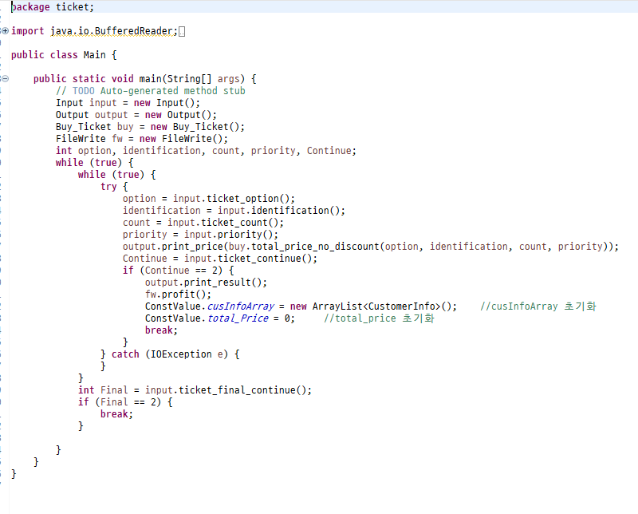
Main함수로 다양한 인자들을 받고 이 인자들을 활용하는 Buy_ticket 클래스의 함수를 사용한 뒤 출력한다. 그리고 2번을 눌렀을 때 cusinfoarray를 초기화하고 총 가격을 0으로 설정하는 식으로 진행된다

Slide 4
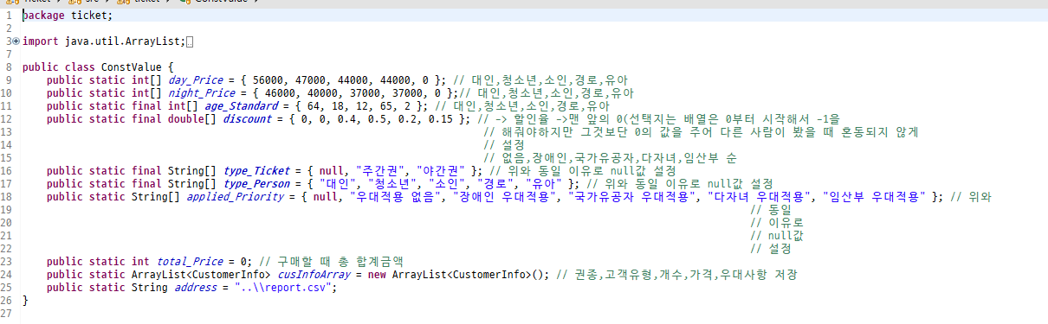
상수들을 선언한 것으로 바뀌면 안 되는 것을 final로 선언했다.
또한, 각 항목에 대해서 따로 선언하는 것보다 배열을 만들어서 사용하면 간결하여 배열을 주로 사용하였다.

Slide 5
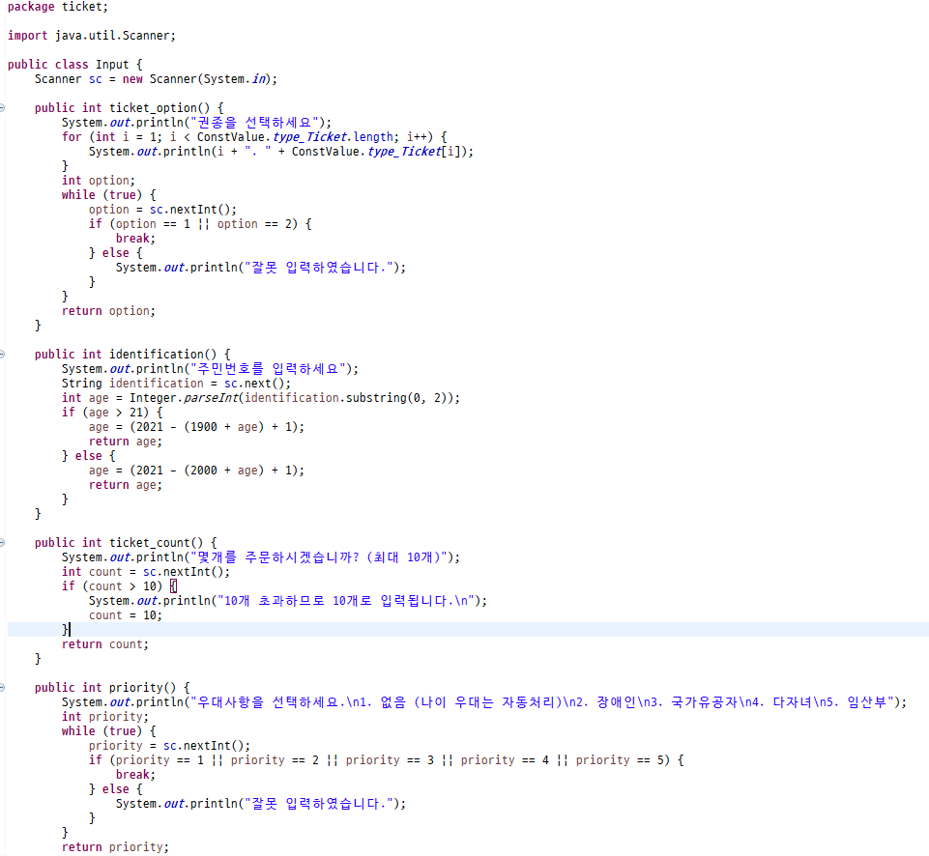
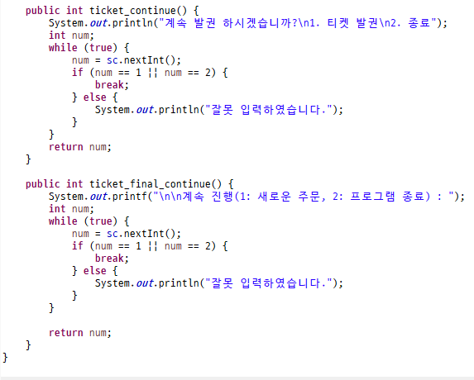
input 클래스로 놀이동산 발권 프로그램에 필요한 질문 사항들을 출력하는 것으로 구성된다.

Slide 6
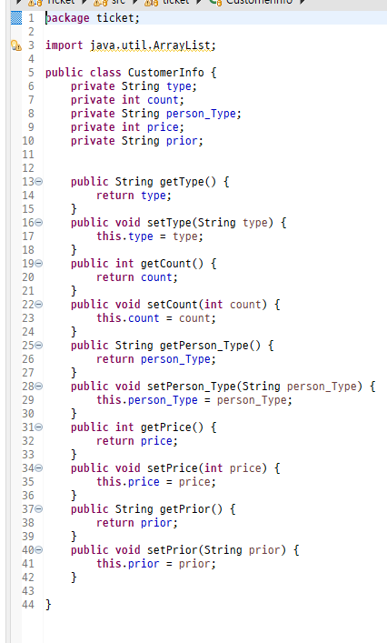
마지막에 발권하는 티켓에 대한 정보를 출력하기 위하여 만든 클래스로 buy_ticket에서 set을 하고 output에서 get을 사용한다.

Slide 7
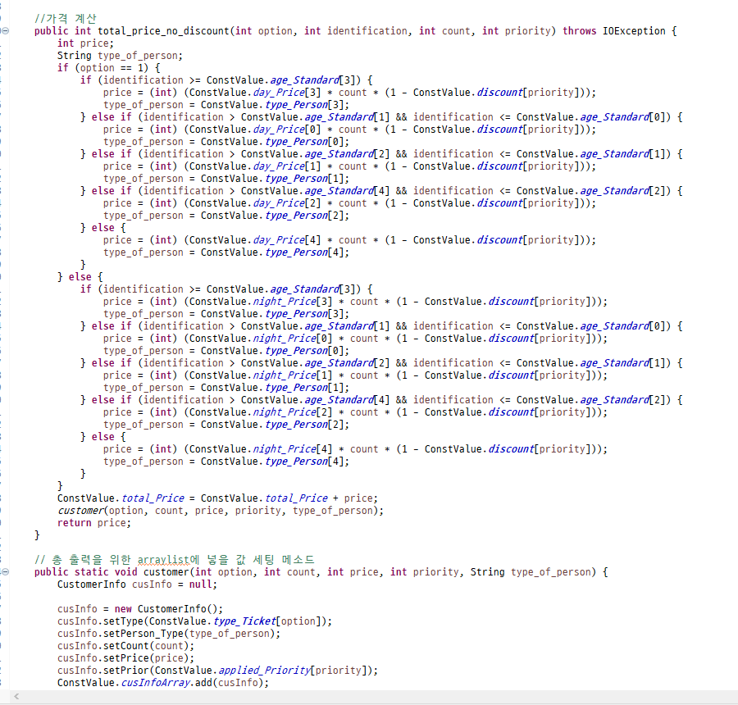
가격을 계산하는 클래스로 위의 메소드에서 계산을 하며 그 가격을 리턴한다.
밑의 메소드에서 customerinfo에서 입력한 변수들을 set해주며 이 값들을 하나의 arraylist에 넣는다.

Slide 8
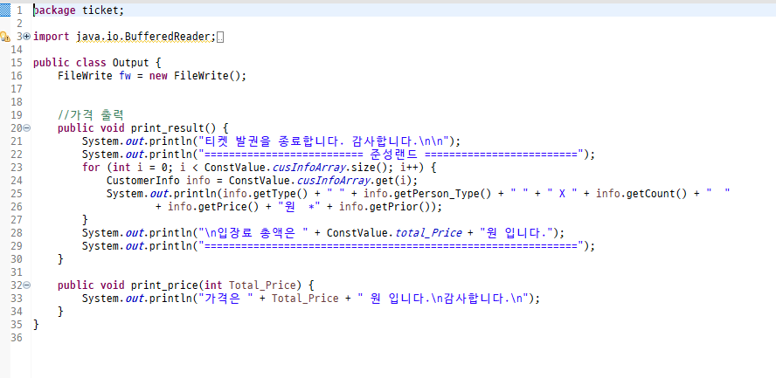
총액이 얼마인지 출력하는 outpu클래스며 CustomerInfo클래스를 불러서 필요한 인자들을 getter로 사용한다.

Slide 9
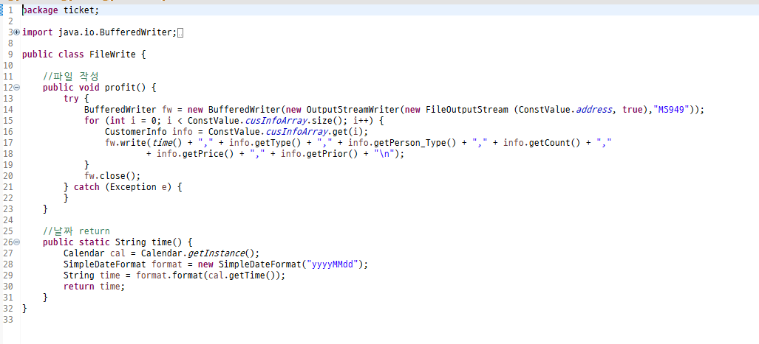
파일 작성 클래스로 파일 작성하게 하는 메소드와 날짜를 저장하는 메소드를 가진다.

Slide 10
#매출 분석

Slide 11
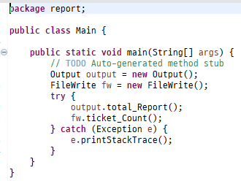
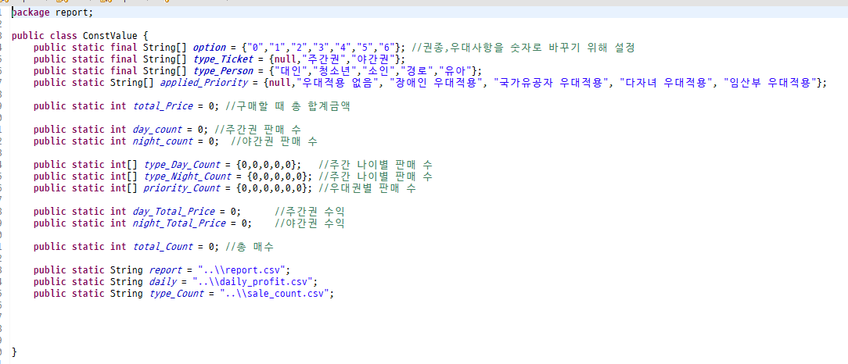
Main함수로 output클래스의 total report함수를 실행하고 filewrite클래스에서 ticketcount 메소드를 사용한다.
constvalue클래스로 각 상수들을 모아놓은 곳이다

Slide 12
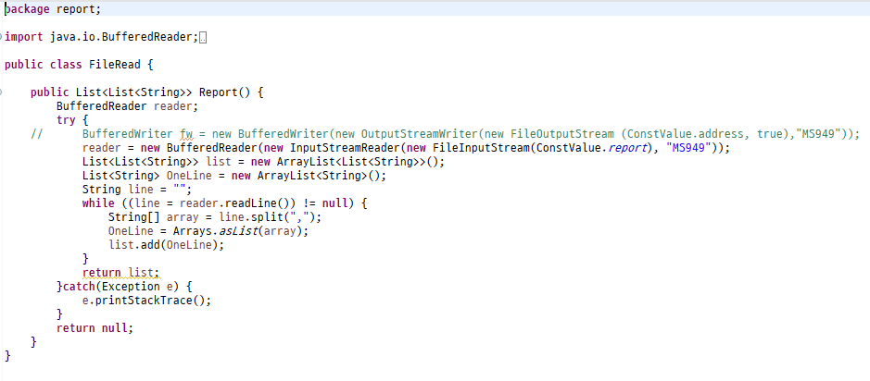
csv파일을 읽는 메소드로 이중 어레이리스트를 사용하여 csv파일의 각 줄들을 저장하였다.

Slide 13
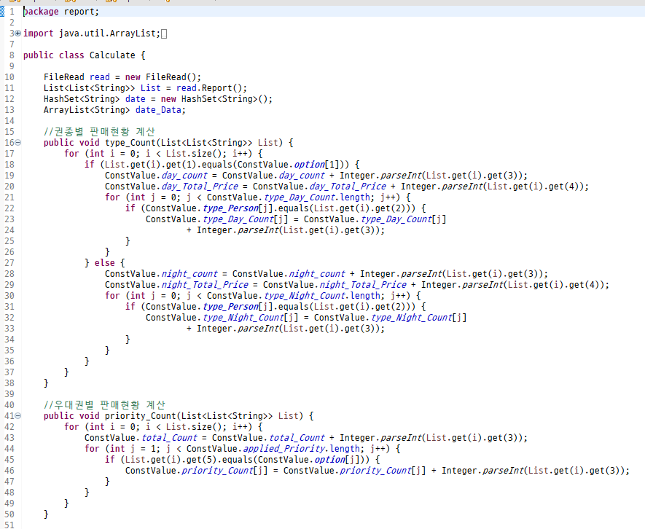
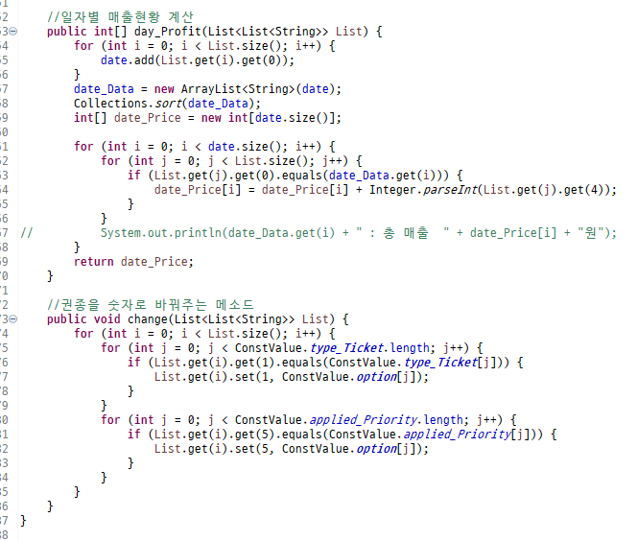
첫번째 메소드는 권 종별 판매현황을 계산한다.
두번째 메소드는 우대사항 별 판매현황을 계산한다.
세번째는 csv파일에 각 일자 마다 총 매출을 계산해준 것으로 hashset을 사용하여 일자를 중복 없이 만들었으며 이 값을 arraylist에 넣고 정렬하여 매출을 더한다.
네번째는 권 종, 우대사항들을 숫자로 바꿔주는 메소드다.

Slide 14
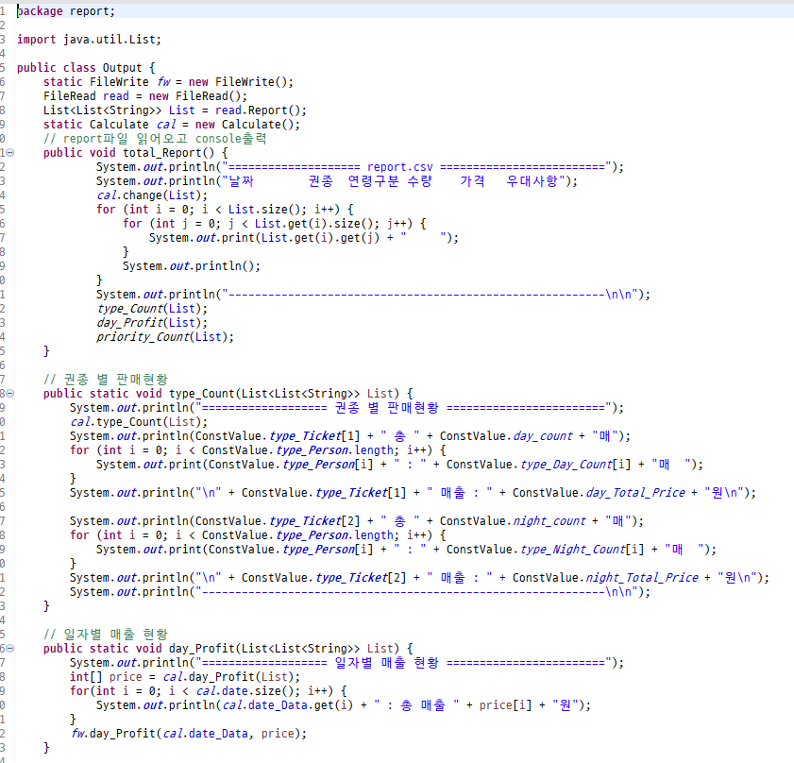
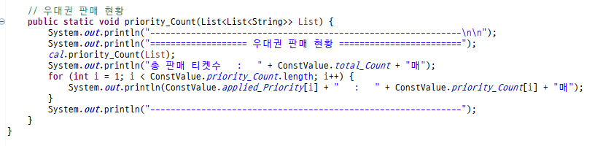
output클래스로 출력문구를 모아놓은 메소드로 구성된다
calculate 클래스를 받아서 각 메소드에 cal클래스에서의 메소드를 사용하였다.

Slide 15
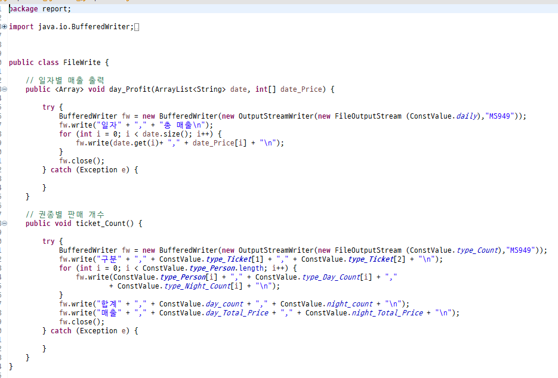
일자별 매출과 권종별 판매 개수를 csv파일로 만드는 메소드이다.

Slide 16
#DB

Slide 17
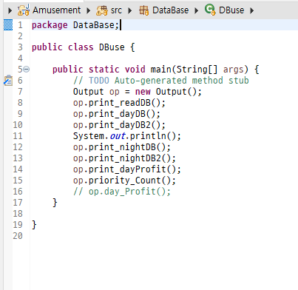
database의 메인함수로 output 클래스의 메소드를 실행시킨다.

Slide 18
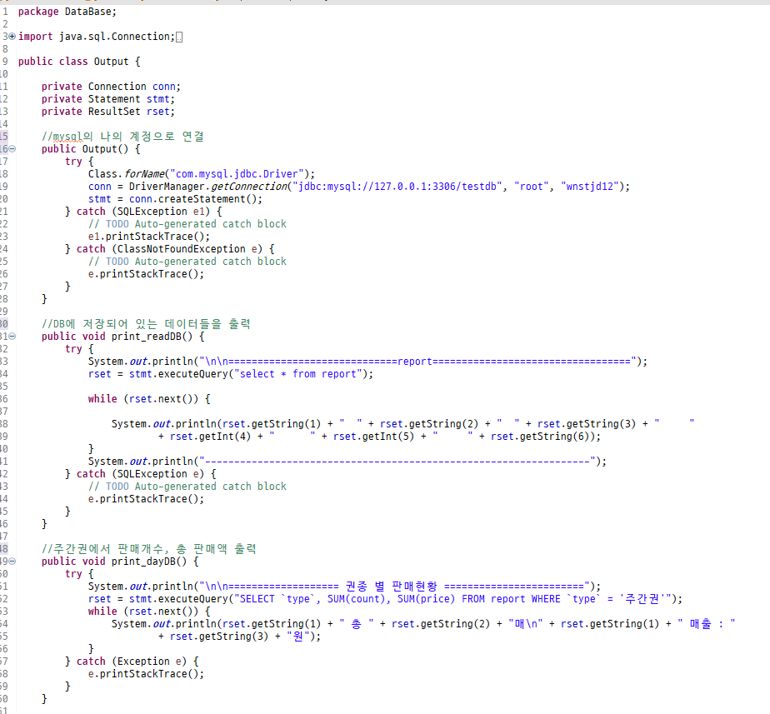
위에서부터
내 계정의 mysql로 연결 메소드,
db에 저장되어 있는 데이터 출력,
주간권에서 판매개수, 총 판매액 출력하는
메소드 구성

Slide 19
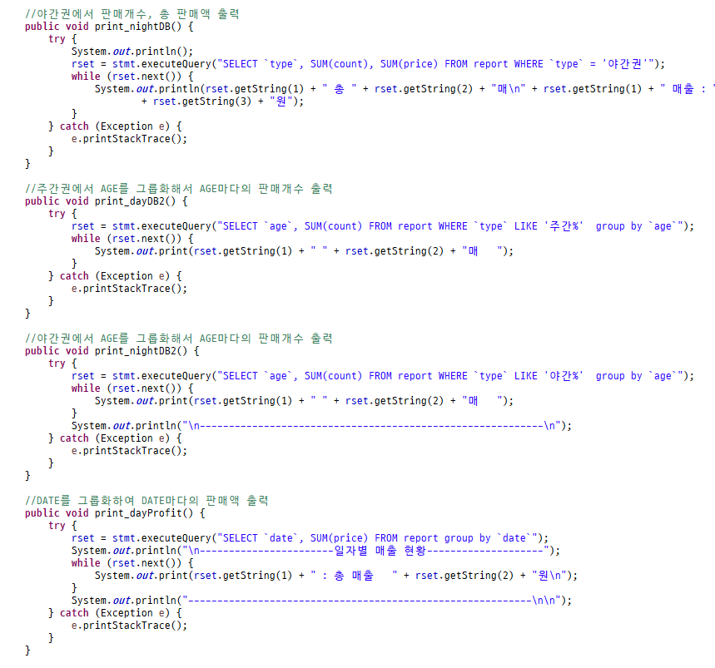
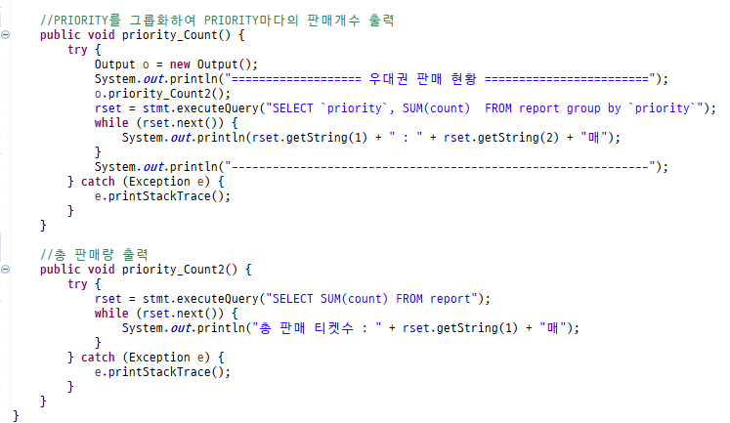
위에서부터
야간권에서 판매개수, 총 판매액 출력,
주간권에서 AGE를 그룹화해서 AGE마다의 판매개수 출력,
야간권에서 AGE를 그룹화해서 AGE마다의 판매개수 출력,
DATE를 그룹화하여 DATE마다의 판매액 출력
하는 메소드로 구성
위에서부터
PRIORITY를 그룹화하여 PRIORITY마다의 판매개수 출력,
총 판매량 출력하는 메소드로 구성

